Slide 1

医疗内部
管理系统
日期：2019.08.26
数据库实训
陈泳欣 吴晓雨
冼汶婷 黄安祥
队员：

Slide 2
03
架构设计
02
功能分析
04
实现与测试
01
需求分析
05
项目展示
目 录

Slide 3

01
项目背景

Slide 4
需求分析
  随着互联网行业的发展，各行各业都开始进行数据化管理。
  医院管理系统实现对医院业务的有效管理，减少了员工的工作流程。
  国内现存系统存在：软件水平较低；重复开发多等问题。

Slide 5
02
功能分析

Slide 6
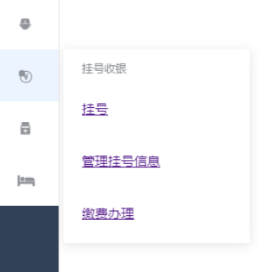
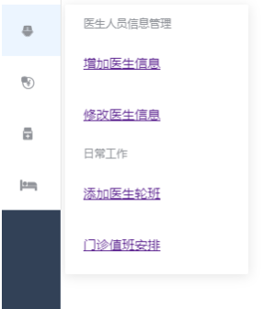
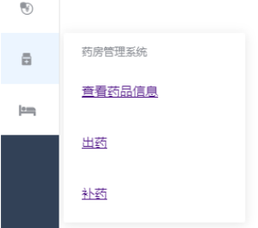
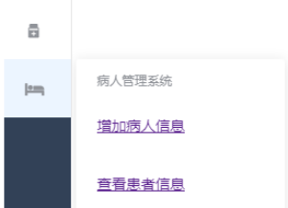
功能展示
挂号系统
医生系统
挂号办理
缴费办理
管理挂号信息
增加医生信息
修改医生信息
添加医生信息
门诊时间安排
.
药房管理系统
出药
查看药品信息
补药
病人系统
增加病人信息
查看病人信息

Slide 7

03
架构设计

Slide 8
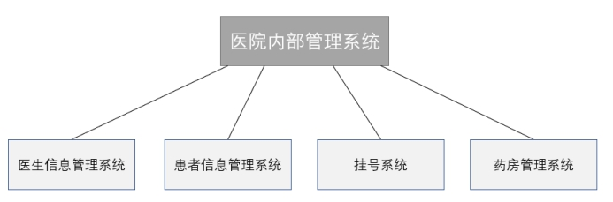
架构设计
系统总体架构：
数据字典：
本系统数据库主要使用11个表，包括user，appointment，doctor，prescription，drug，shift，patient，pay，casehistory，checkup，storage

Slide 9
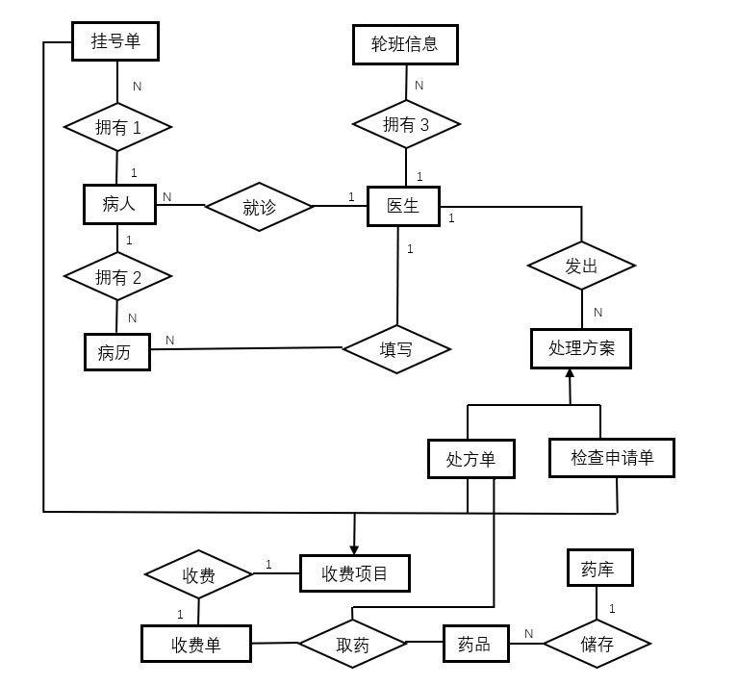
数据库设计
数据字典
概念模型设计：

Slide 10
数据库设计
登陆 (编号，用户名，密码，权限)
医生（工号，姓名，性别，职称，部门，入职日期，学历）
挂号单（挂号编号，病人编号，医生工号，就诊时间，就诊序号，科室，挂号诊疗费）
说明：由实体生成的关系模式，由于医生和挂号单的联系是1:1,因而将医生的主码加入到挂号单所形成的关系模式中。
优化：由于病人姓名和医生姓名在索引中存在冗余情况，故删除
处方（处方号，收费单号，病人编号，病人姓名，处方内容，处方时间，主治医生姓名）
说明：收费项目与处方为1：n，故将收费单号加入其中
轮班信息（轮班编号，医生工号，医生姓名，轮班时间，轮班内容，主任签名）
病人档案 (姓名，编号，性别，年龄，电话，建档日期，地址，联系人姓名，联系人电话，病史)
门诊病历（病历号，病人姓名，病人性别，病人年龄，病历内容，就诊时间，医生姓名）
检查申请单（检查申请单号，检查项目，所属科室）
收费单（收费单号，收费项目，挂号编号，日期，金额，收费方式）
说明：由门诊收费项目形成的关系模式，又门诊收费项目与挂号单为1：1，故将挂号编号加入其中
药品（药品编号，药品名称，库存，单价，剂型，规格，生产日期，保质期，厂家，类型，OTC，批准文号）
药库（编号，药品名称，厂家，数目，经手人，储存温度，质管员，仓库员，种类，生产日期，进药日期）
逻辑模型
登陆 (编号，用户名，密码，权限)
医生（工号，姓名，性别，职称，部门，入职日期，学历）
挂号单（挂号编号，病人编号，医生工号，就诊时间，就诊序号，科室，挂号诊疗费）
说明：由实体型生成的关系模式，由于医生和挂号单的联系是1:1,因而将医生的主码加入到挂号单所形成的关系模式中。
优化：由于病人姓名和医生姓名在索引中存在冗余情况，故删除
处方（处方号，收费单号，病人编号，病人姓名，处方内容，处方时间，主治医生姓名）
说明：收费项目与处方为1：n，故将收费单号加入其中
轮班信息（轮班编号，医生工号，医生姓名，轮班时间，轮班内容，主任签名）
病人档案 (姓名，编号，性别，年龄，电话，建档日期，地址，联系人姓名，联系人电话，病史)

Slide 11
数据库设计
逻辑模型
门诊病历（病历号，病人姓名，病人性别，病人年龄，病历内容，就诊时间，医生姓名）
收费单（收费单号，收费项目，挂号编号，日期，金额，收费方式）
说明：由门诊收费项目形成的关系模式，又门诊收费项目与挂号单为1：1，故将挂号编号加入其中
药品（药品编号，药品名称，库存，单价，剂型，规格，生产日期，保质期，厂家，类型，OTC，批准文号）
药库（编号，药品名称，厂家，数目，经手人，储存温度，质管员，仓库员，种类，生产日期，进药日期）

Slide 12
04
实现与测试

Slide 13
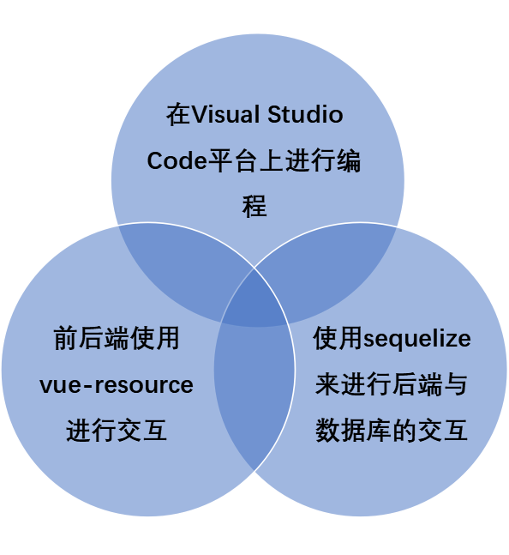



实现与测试
前端使用Vue框架
建立his数据库
后端使用Koa2框架

Slide 14




实现与测试
系统测试√（迭代修复bug）
1
2
3
4
5
登录测试
管理医生信息测试
管理患者信息测试
挂号缴费测试
药房功能测试

Slide 15

05
项目展示

Slide 16


